Slide 1

DESENHO DE ARQUITETURA
FASE 3 - Sistema de cadastro de contatos regionais

Slide 2

Agenda da apresentação
Apresentação do time
Apresentação das novas stacks
Apresentação da arquitetura
Apresentação da papiline com GitActions
Apresentação da Monitoração
Microserviços se Comunicando via Mensageria
Storytelling - Jornadas

Slide 3


Pós tech fiap - Tech Challenge fase 4 grupo 19
Daniel Haro
Eduardo Neto
Kenneth Evans

Slide 4




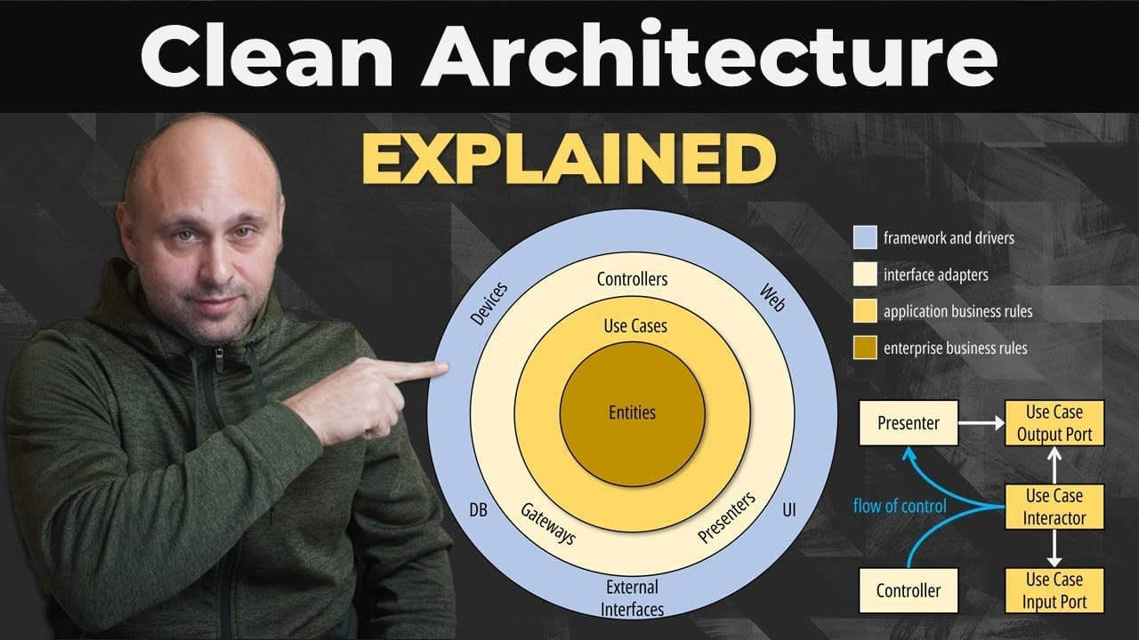










STACKS
O QUE HÁ DE NOVO

Slide 5

Storytelling - Jornadas
Consulta Contato
Registra Novo Contato
Altera Registro do Contato
Exclui o Registro do Contato
USUÁRIO
USUÁRIO
USUÁRIO
USUÁRIO
Submete novo contato
Submete contato existente para alteração
Submete contato existente para exclusão
Consulta
CONTATOS GET
CONTATOS POST
CONTATOS PUT
CONTATOS DELETE
Obtem
Valida dados
Valida dados
Valida dados
Inseri novo registro
Altera registro
Exclui registro
Contato
Contato
Contato
Contato

Slide 6
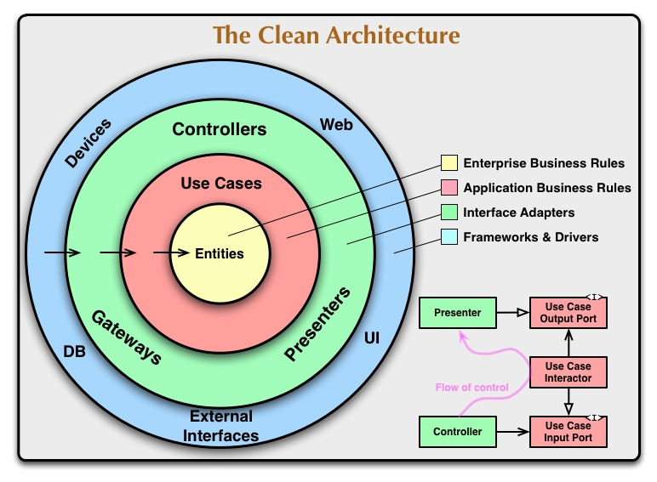




Desenho da Arquitetura
Clean Architeture com Microserviços
Microserviço: Consulta Contato
USUÁRIO
Consulta Contato
CONTATOS GET
SQL SERVER
REDIS
API
FRAMEWORKS & DRIVES
Gateway
Controller
INTERFACE & ADAPTERS
INTERFACES
UseCases
APPLICATION BUSINESS RULES
Entity
ENTERPRISE BUSINESS RULES
LOGGING
Prometheus:lastet
grafana:master
GitAction
Repositório

Slide 7
Desenho da Arquitetura
Clean Architeture com Microserviços
Microserviço: Registra Novo Contato
USUÁRIO
Registra Novo Contato
CONTATOS POST
RABBITMQ
API
FRAMEWORKS & DRIVES
Gateway
Controller
INTERFACE & ADAPTERS
INTERFACES
UseCases
APPLICATION BUSINESS RULES
Entity
ENTERPRISE BUSINESS RULES
LOGGING
Prometheus:lastet
grafana:master
GitAction
Repositório

Slide 8
Desenho da Arquitetura
Clean Architeture com Microserviços
Microserviço: Altera Registro do Contato
USUÁRIO
Altera Contato Existente
CONTATOS PUT
RABBITMQ
API
FRAMEWORKS & DRIVES
Gateway
Controller
INTERFACE & ADAPTERS
INTERFACES
UseCases
APPLICATION BUSINESS RULES
Entity
ENTERPRISE BUSINESS RULES
LOGGING
Prometheus:lastet
grafana:master
GitAction
Repositório

Slide 9
Desenho da Arquitetura
Clean Architeture com Microserviços
Microserviço: Exclui o Registro do Contato
USUÁRIO
Exclui Contato Existente
CONTATOS DELETE
RABBITMQ
API
FRAMEWORKS & DRIVES
Gateway
Controller
INTERFACE & ADAPTERS
INTERFACES
UseCases
APPLICATION BUSINESS RULES
Entity
ENTERPRISE BUSINESS RULES
LOGGING
Prometheus:lastet
grafana:master
GitAction
Repositório

Slide 10

Desenho da Arquitetura
Clean Architeture com Microserviços
Serviço Batch: Worker Consumer
BATCH
Registra Novo Contato
Altera Contato Existente
Exclui Contato Existente
CONTATOS WORKER CONSUMER
SQL SERVER
REDIS
RABBITMQ
WORKER
FRAMEWORKS & DRIVES
Gateway
Controller
INTERFACE & ADAPTERS
INTERFACES
UseCases
APPLICATION BUSINESS RULES
Entity
ENTERPRISE BUSINESS RULES
LOGGING
Prometheus:lastet
grafana:master
GitAction
Repositório

Slide 11
Apresentação do Fonte

Slide 12
Apresentação da papiline com GitActions

Slide 13
Microserviços se Comunicando via Mensageria

Slide 14
Apresentação da Monitoração

Slide 15

Apresentação da Monitoração

Slide 16

Obrigado
https://github.com/codes-and-technology/contatos

